Slide 1
Добрый день
Урок-путешествие
18 февраля

Slide 2
Расшифровка слова
О. 28+20 Ё. 46+30
А. 78-50 М. 85-45
С. 50-30 Т. 56+30
Л. 93-30
О. 28+14 Ё. 46+34
А. 78-50 М. 80-45
С. 50-24 Т. 56+35
Л. 93-27

Slide 3
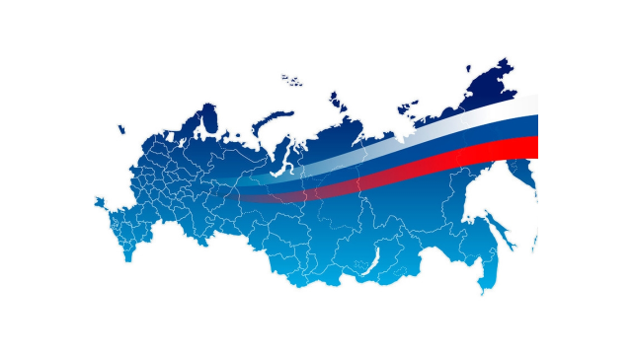
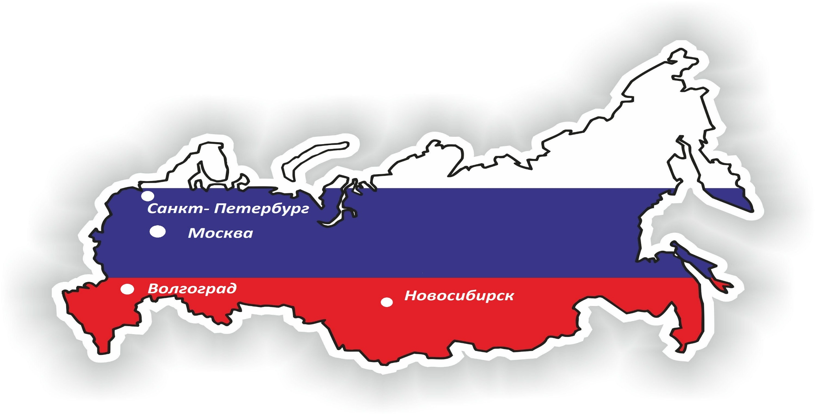
Путешествие по городам России

Slide 4
Задача №1
-Начертите прямоугольник со сторонами 4 см и 2 см.
Найдите периметр прямоугольника.

Slide 5
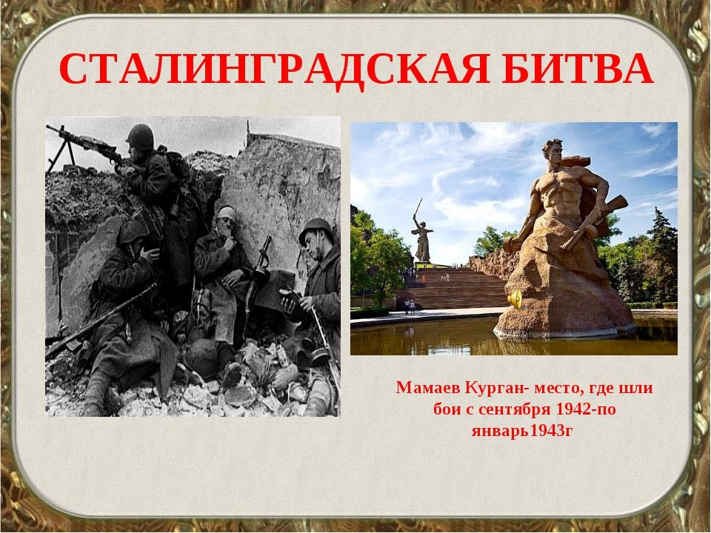
Волгоград приветствует!

Slide 6
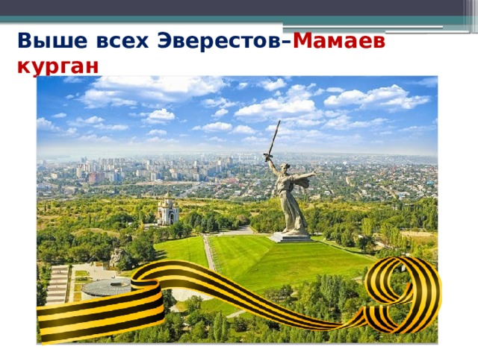

Slide 7


Slide 8
Задача №2
Летом, 22 июня, на юге нашей страны самый длинный день – 18 часов, а ночь продолжается всего 6 часов.
На сколько часов день длиннее ночи?

Slide 9
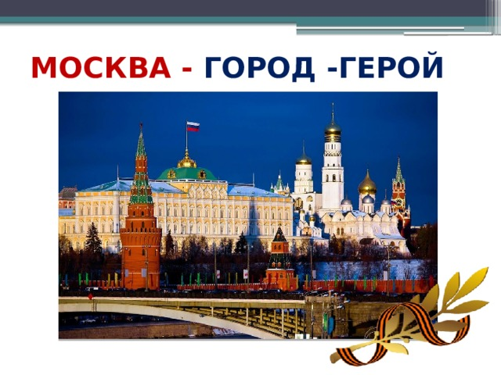

Slide 10
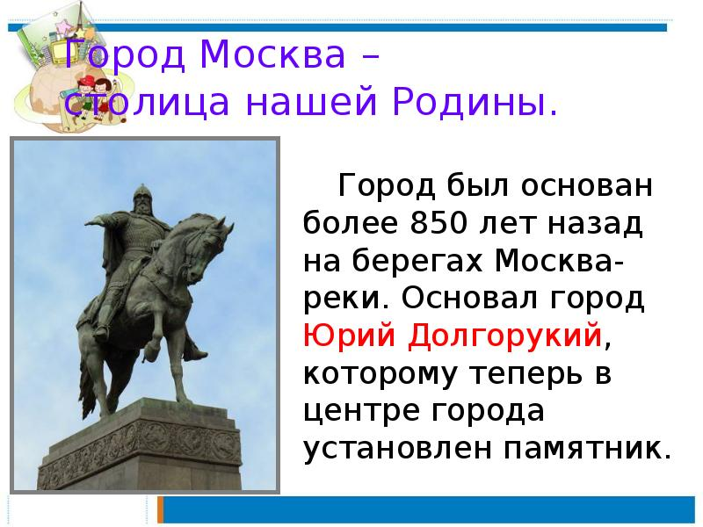

Slide 11
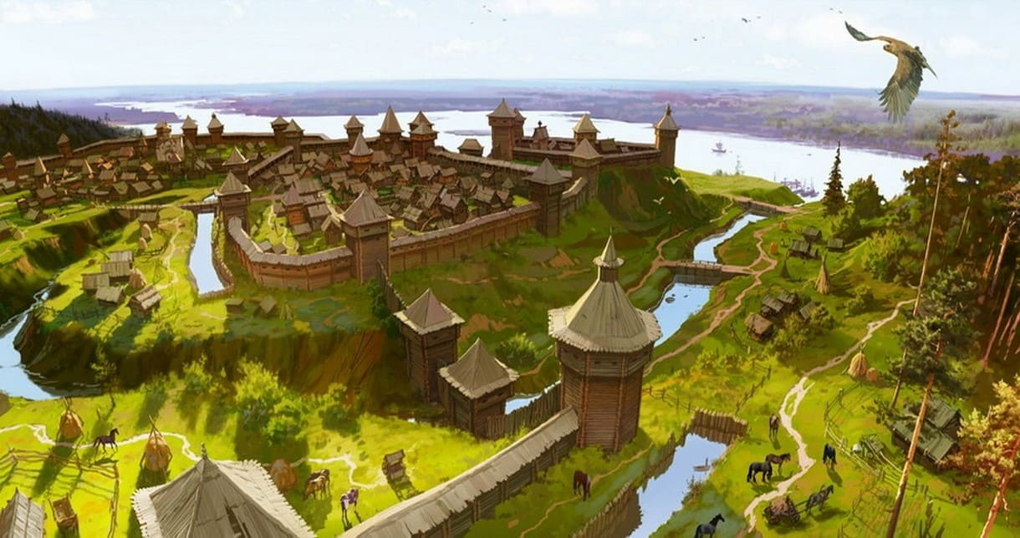
Москва при Юрии Долгоруком

Slide 12
Задача №3
В старину глубина рва Московского Кремля была 9 м, что на 20 м меньше его ширины. Какова ширина рва?

Slide 13
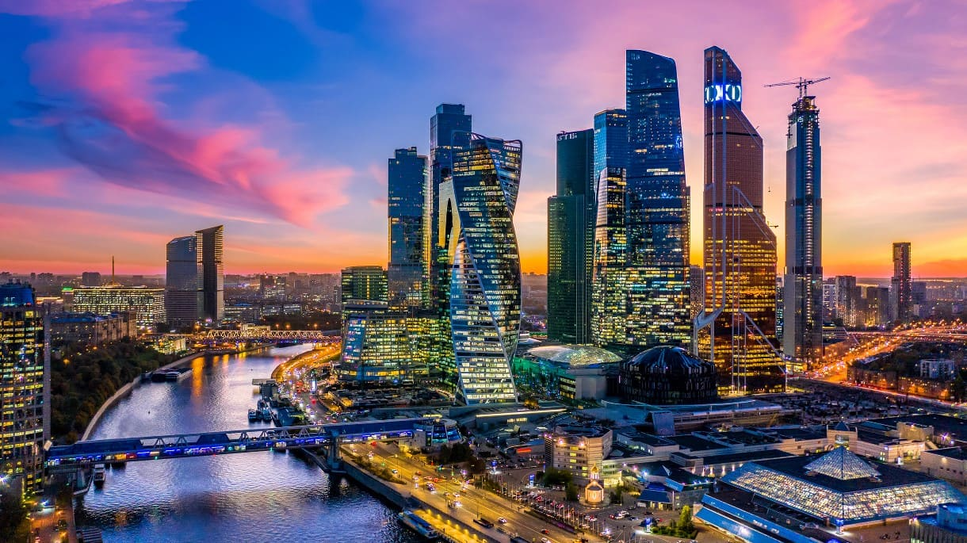
Москва сегодня

Slide 14
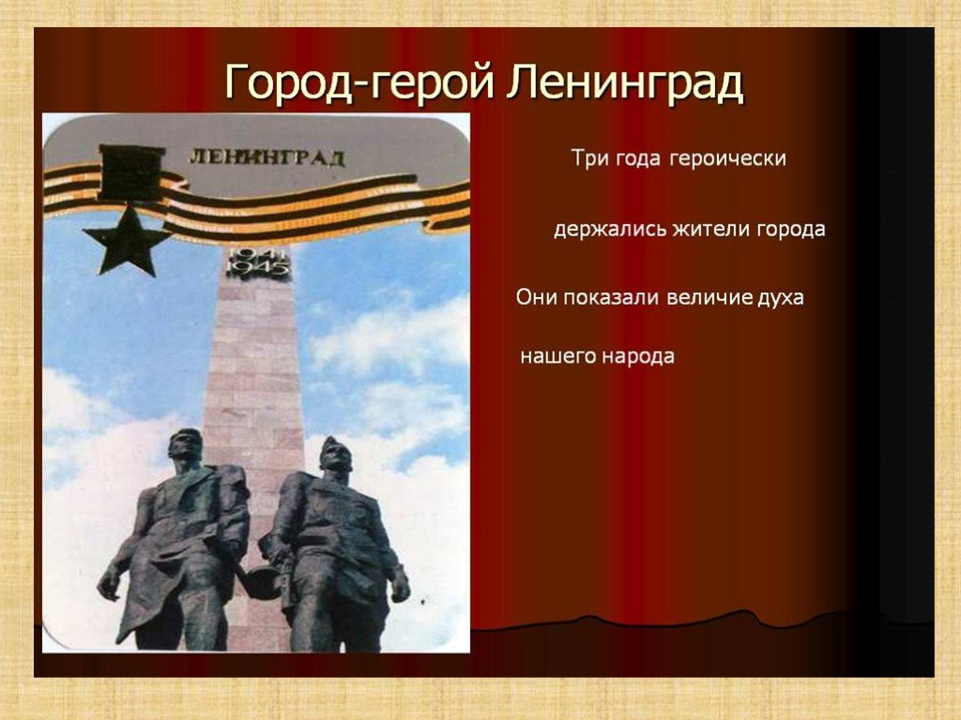
Санкт-Петербург встречает

Slide 15
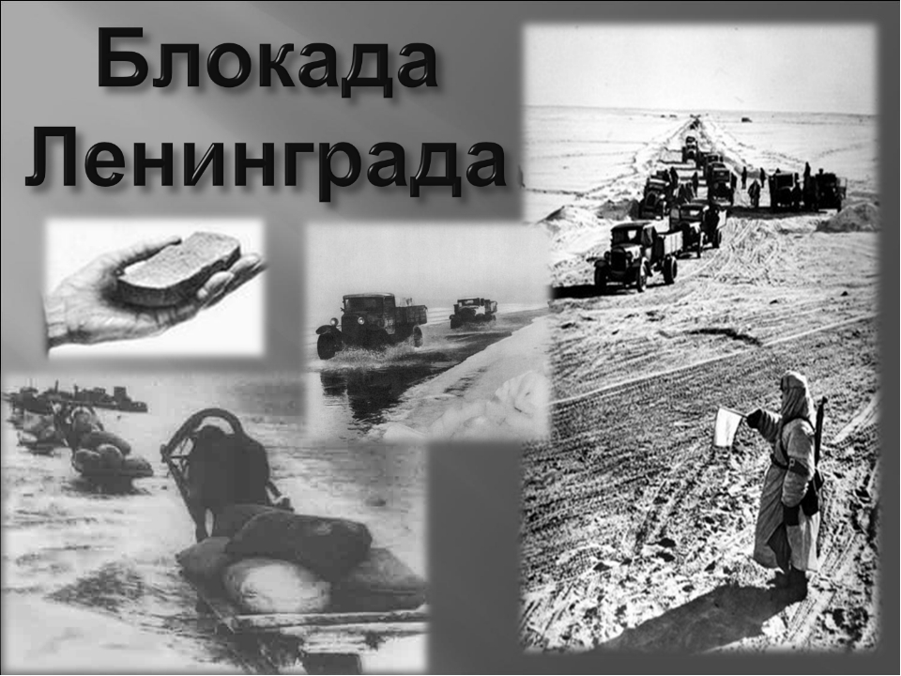

Slide 16
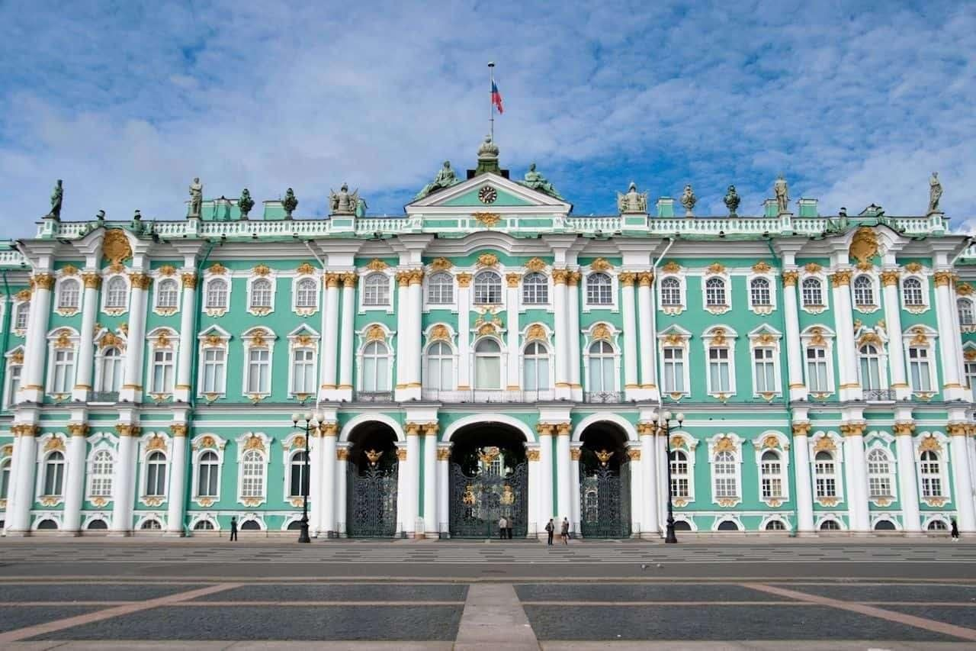

Slide 17
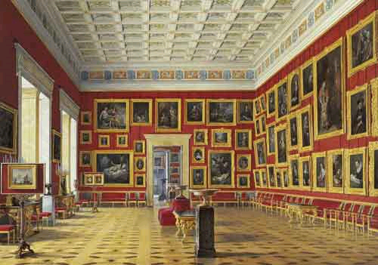

Slide 18
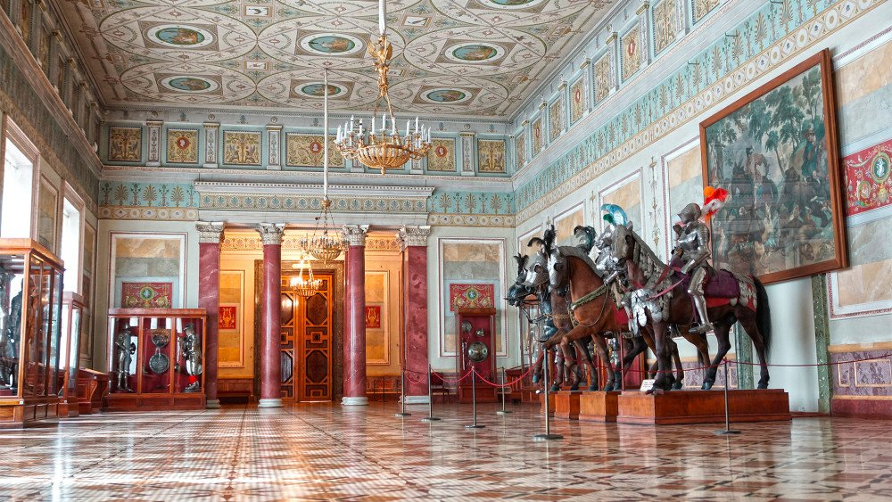

Slide 19
Задача № 4
Пейзажей-25к.
Натюрмортов-? ,на 10к.больше.
Портретов-?,на 5к.меньше.

Slide 20
Решаем задачу.
Пейзажей-25к.
Натюрмортов-? ,на 10к.больше.
Портретов-?,на 5к.меньше.
Сколько портретов в одном зале Эрмитажа?

Slide 21
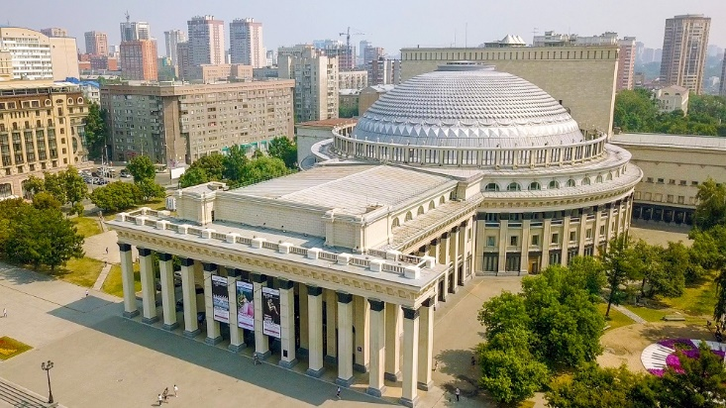
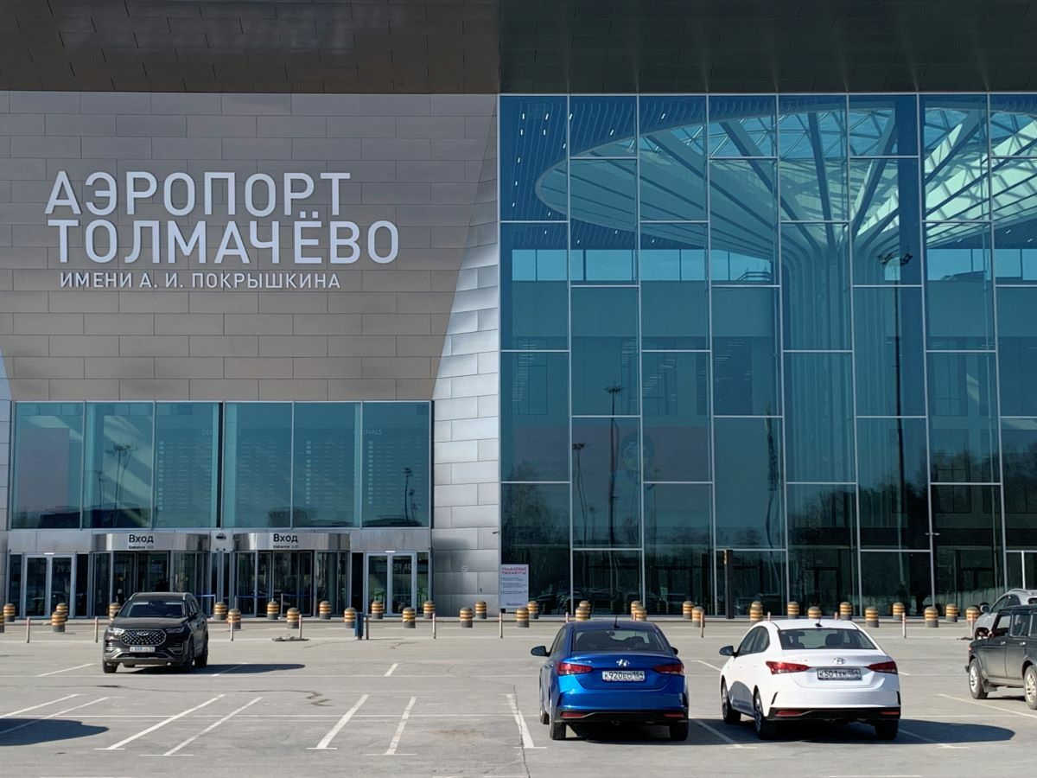
Новосибирск встречает

Slide 22
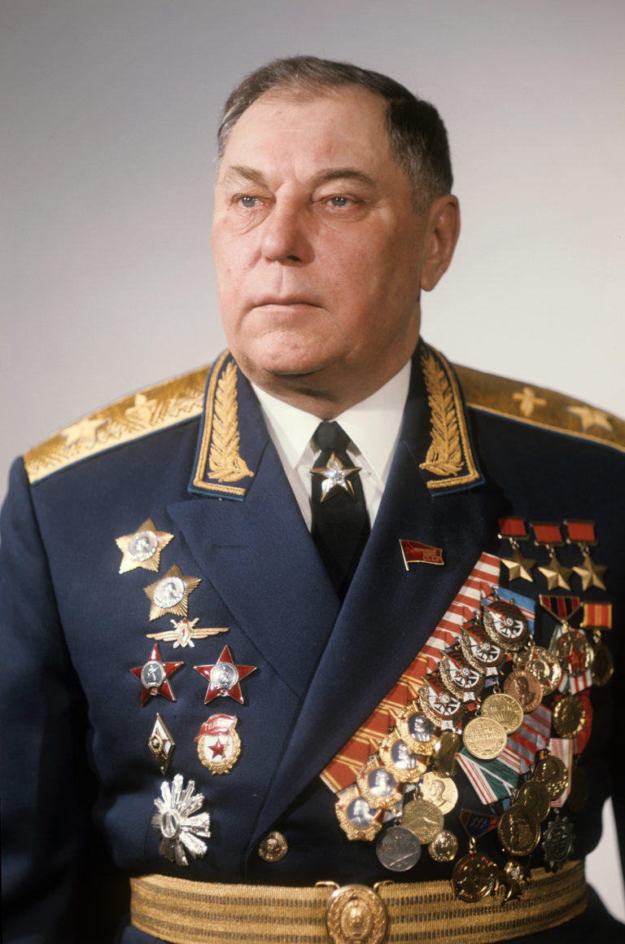
А.И.Покрышкин-трижды герой Советского Союза

Slide 23
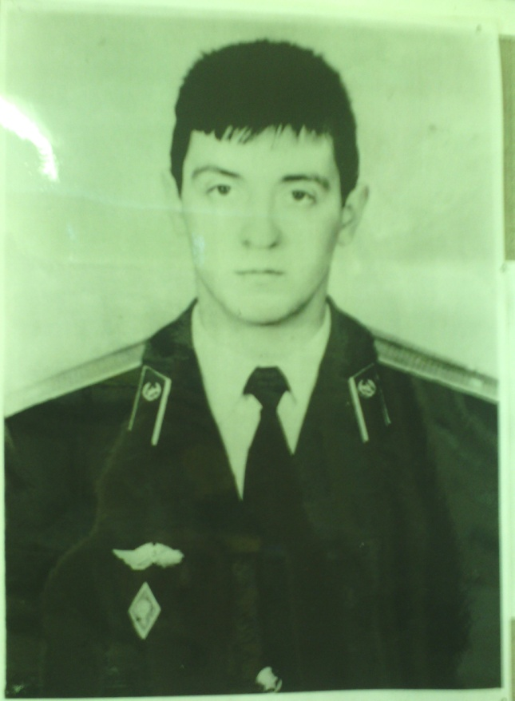
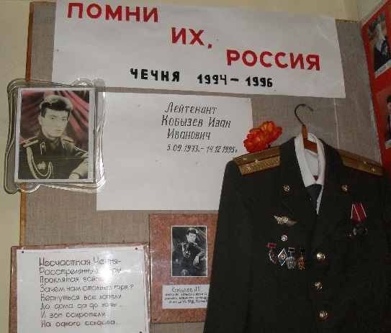
Иван Кобызев- герой из Верх-Тулы

Slide 24
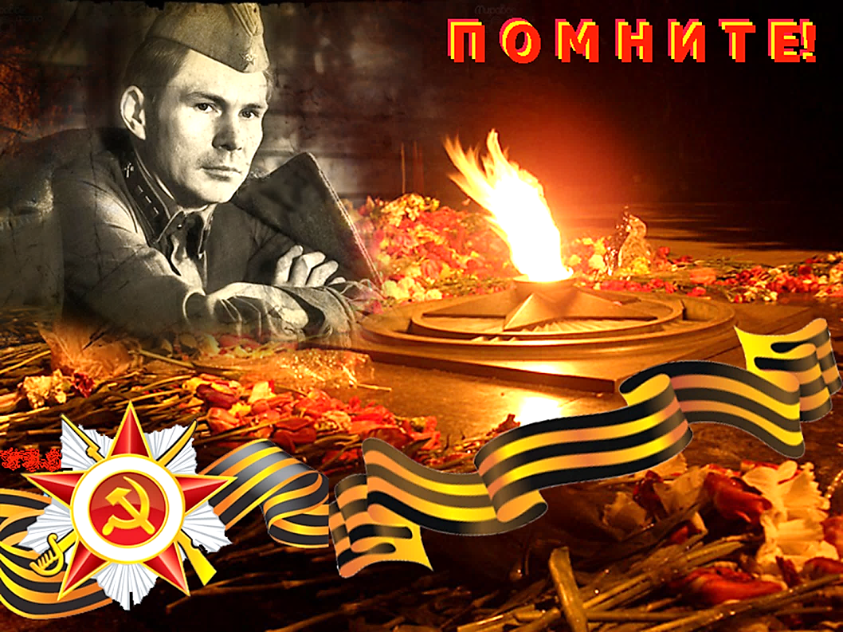

Slide 25
